Slide 1
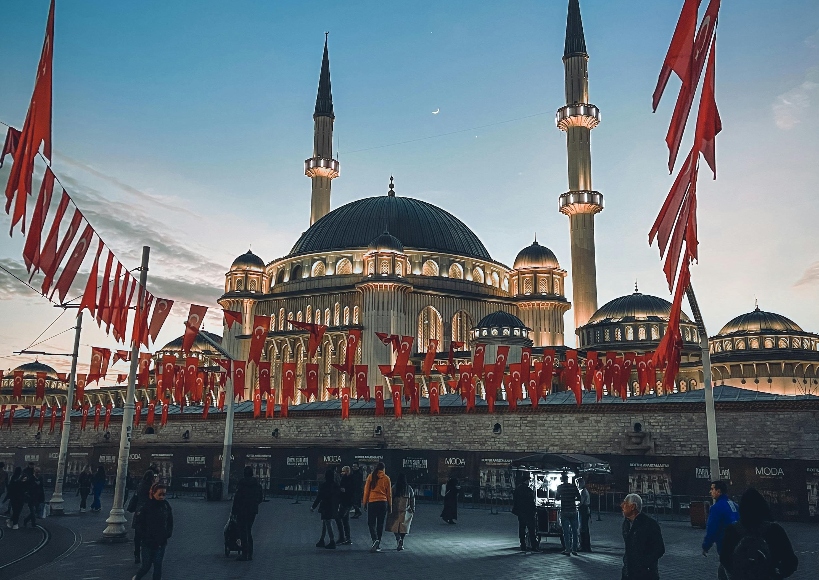
8. SINIF 3. ÜNİTE: DİN VE HAYAT
Din, Birey ve Toplum

Slide 2


  8. Sınıf
  3. Ünite
DİN VE HAYAT
Din, Birey ve Toplum
1
Dinin Temel Gayesi
2
Bir Peygamber Tanıyorum: Hz. Yusuf (a. s.)
3
Bir Sure Tanıyorum: Asr Suresi ve Anlamı
4

Slide 3

Üç kelimeyle dinin tanımını yapsaydınız nasıl bir tanım yapardınız?

Slide 4

Kanun
Ödül-ceza
Saygı
Dinin Kelime Anlamları
Din: Allah (C. C) tarafından peygamberler aracılığıyla gönderilen ve akıl sahibi bireyleri kendi özgür iradeleriyle iyiye ve doğruya yönelten ve onların mutluluğunu amaçlayan ilahî kurallar bütününe denir.
İtaat
Teslimiyet
Karşılık

Slide 5
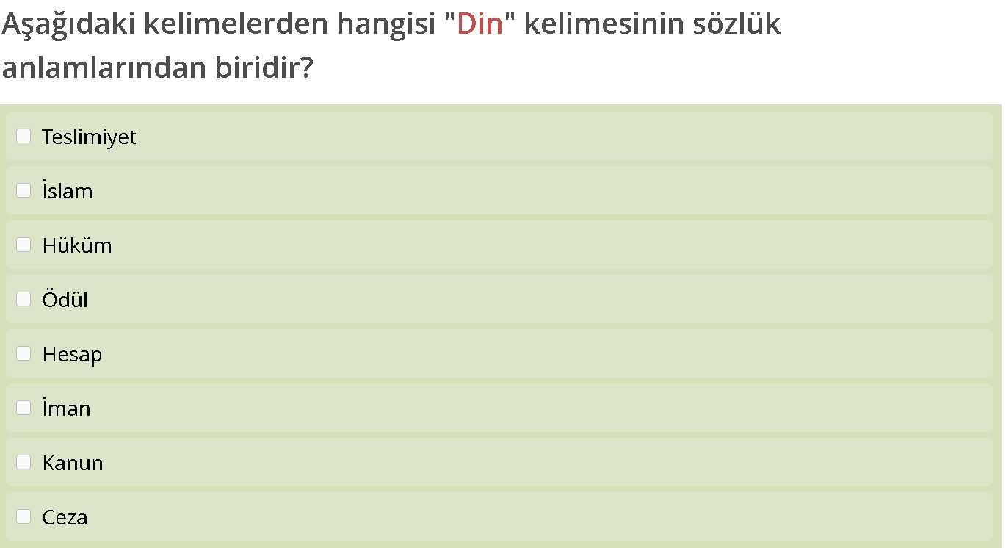

Slide 6
Din
kaynağı
Peygamberler ile
İlk insan Hz. Adem ile
……..…………
…………………..
Allah’tır.
……………….
başlamıştır.
gönderilmiştir.
Noktalı yerleri uygun bir şekilde dolduralım.

Slide 7
Din, Allah (cc) tarafından gönderilmiştir.
Din, peygamberler aracılığıyla gönderilmiştir.
DİNİN TEMEL ÖZELLİKLERİ
Dinin temel amacı, mutlu kılmaktır.
Din baskı ve zorlamayı kabul etmez.
Din, akıl yetisine sahip insanlara hitap eder..

Slide 8


Aşağıda karışık bir şekilde verilen cümleleri düzeltelim.
1
kurallar bütünüdür Din ilahî
Din ilahî kurallar bütünüdür.
2
inanç, sistemidir. ahlak Din; ibadet,
Din; inanç, ibadet, ahlak sistemidir.
3
insanı iyiye ve yönlendirir din doğruya.
Din insanı iyiye ve doğruya yönlendirir.
4
bir hayat amacı huzurlu sürmesidir dinin insanın
Dinin amacı insanın huzurlu bir hayat sürmesidir.

Slide 9


Dinin dört temel boyutu vardır.
İmanın Şartları
İbadetler
İnanç
İbadet
Kulluk
Tevhit
1
2
Dua, namaz, oruç vb.
Ahiret inancı
İyilikler, salih ameller
Dinin
Boyutları
Kurallar
Sosyal hayat
Adalet, merhamet
Ahlak
Muamelat
Hukuk
3
4
Değerler
Kurallar
Güzel davranışlar
Video için tıklayınız.
Haklar ve sorumluluklar

Slide 10


Slide 11


Din – birey ilişkisi
Dinin birey üzerindeki etkileri
1
Bireysel Etkisi
Dinin Etkisi
Din – toplum ilişkisi
Dinin toplum üzerindeki etkileri
2
Toplumsal Etkisi

Slide 12
1.1. Din Birey İlişkisi
Birey
Birey inanç, duygu ve düşüncesiyle kendisini başkalarından ayıran, kendine özgü nitelikleri ve kimliği olan insanlardır. Kişi, fert
1
2
3
Dinin duygu ve düşüncelere etkisi
Din ve sorumluluk boyutu
Dinin hayatı anlamlandırması

Slide 13
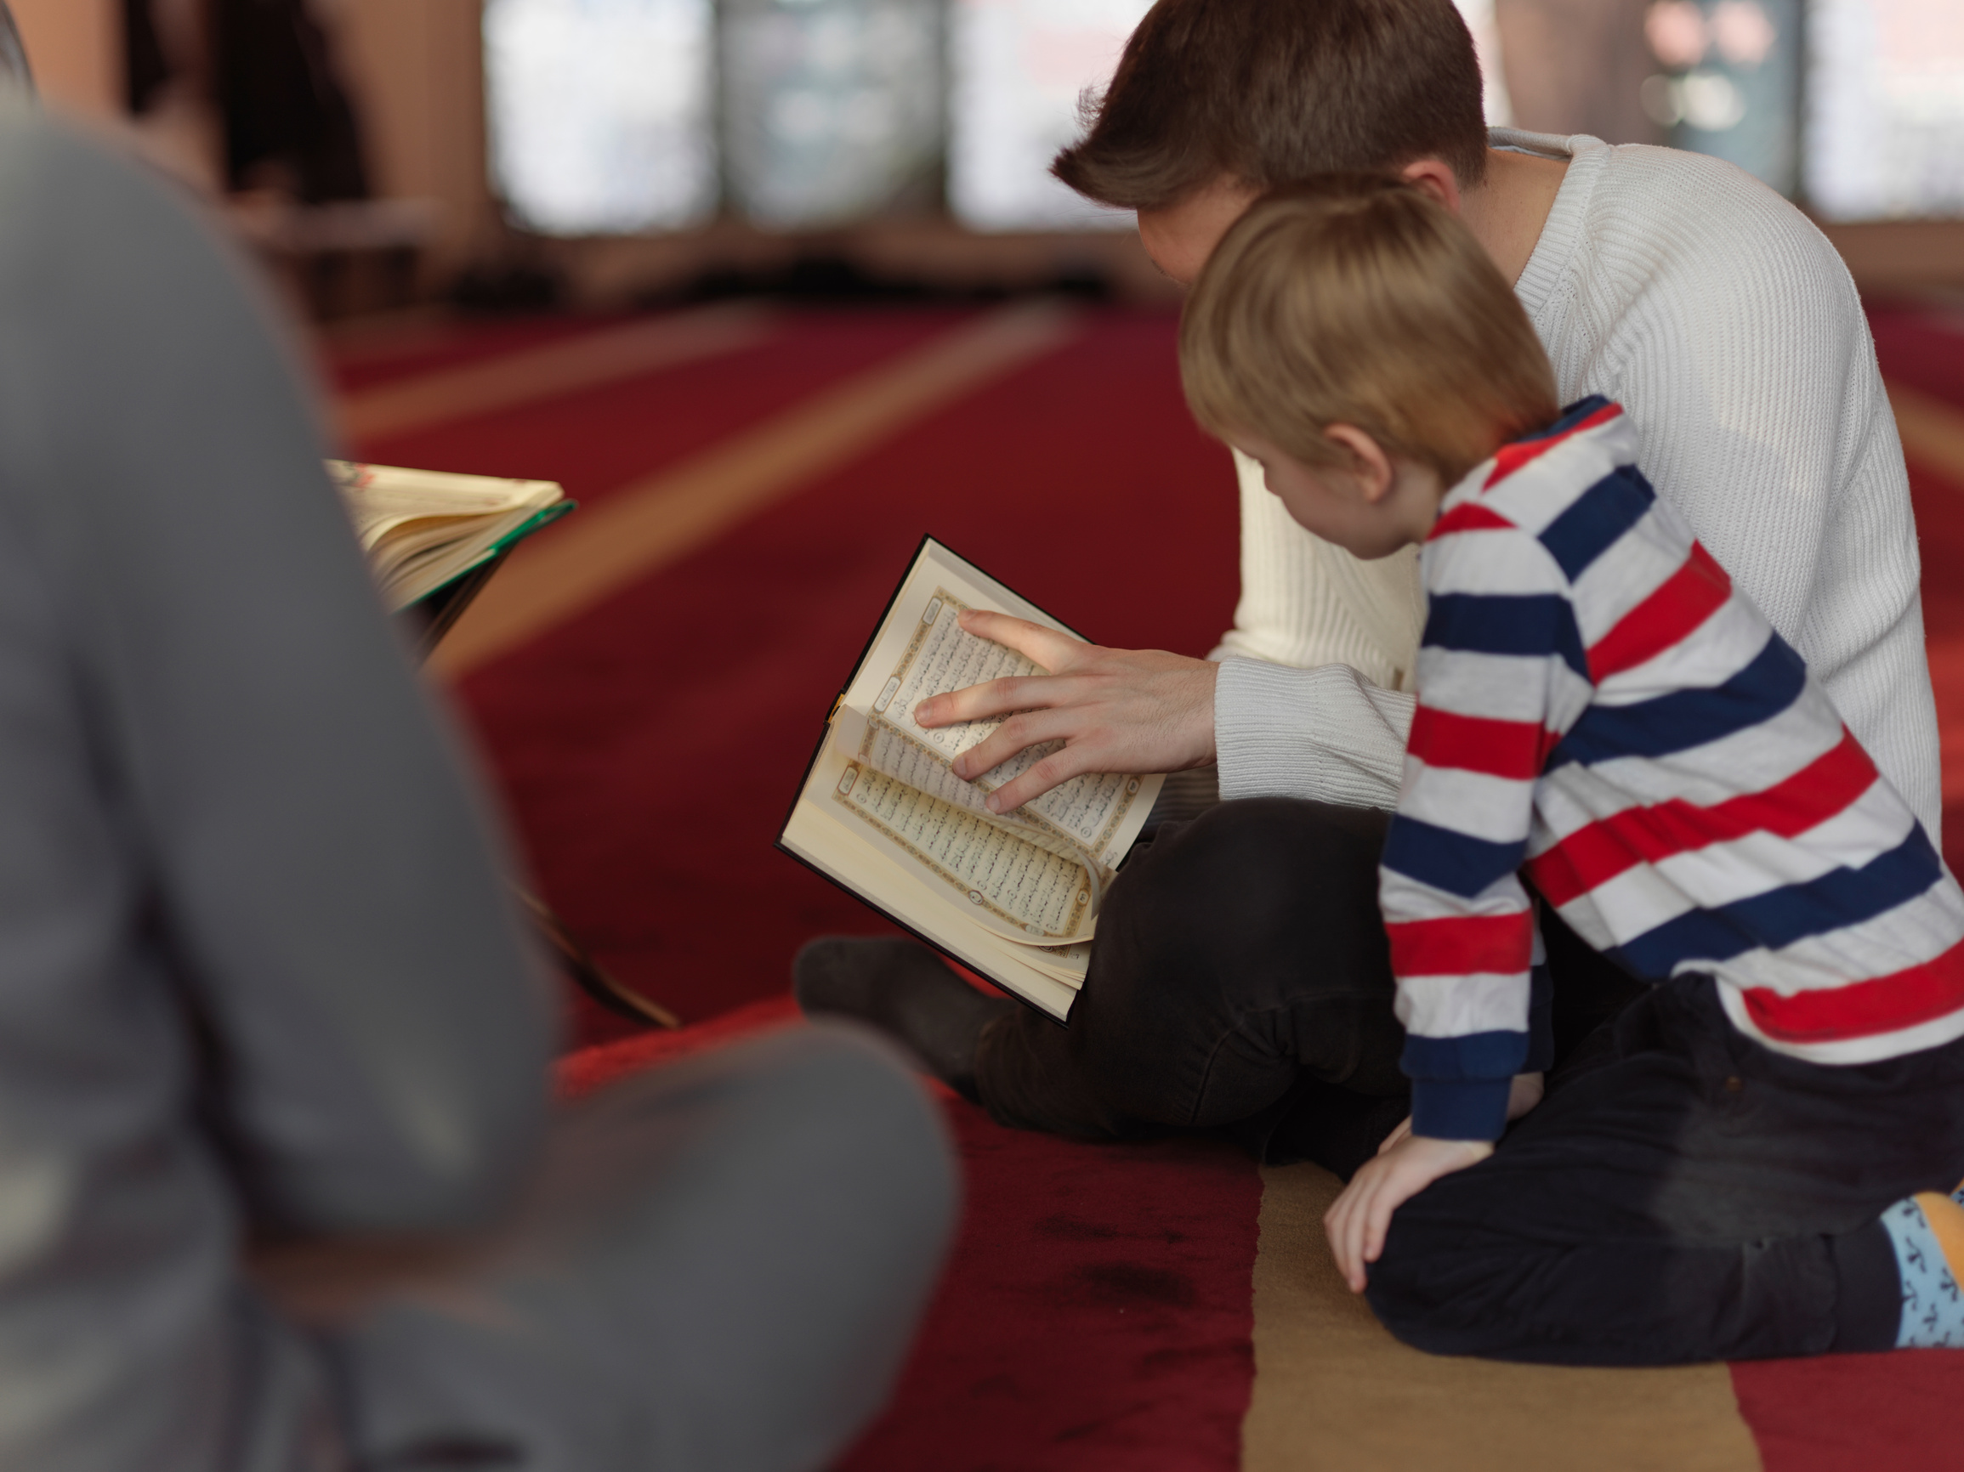
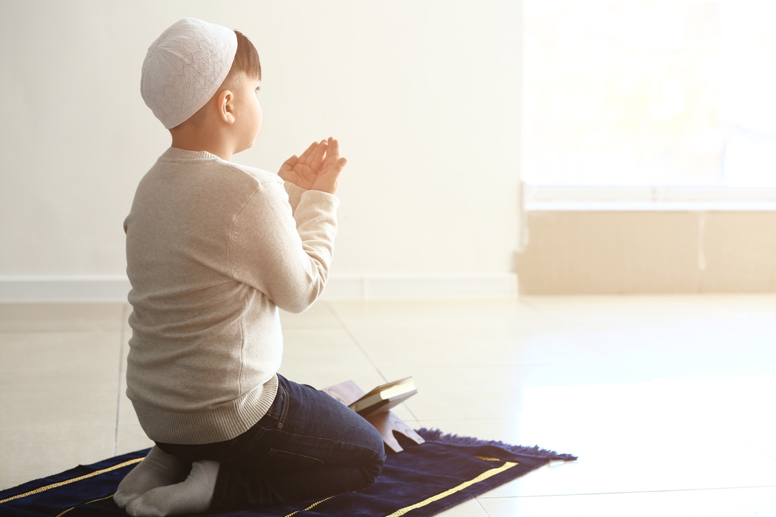
İnsanın yapısı
1.1. Din Birey İlişkisi
Beden
Ruh
1
Dinin duygu ve düşüncelere etkisi
Güvenme
İnanma
Sevilme
Yeme
İçme
Giyinme
Manevi yönü
Maddi yönü
Din insanın aklına ve duygularına hitap ederek onun doğuştan getirdiği inanma duygusunu en doğru biçimde eğitir.

Slide 14

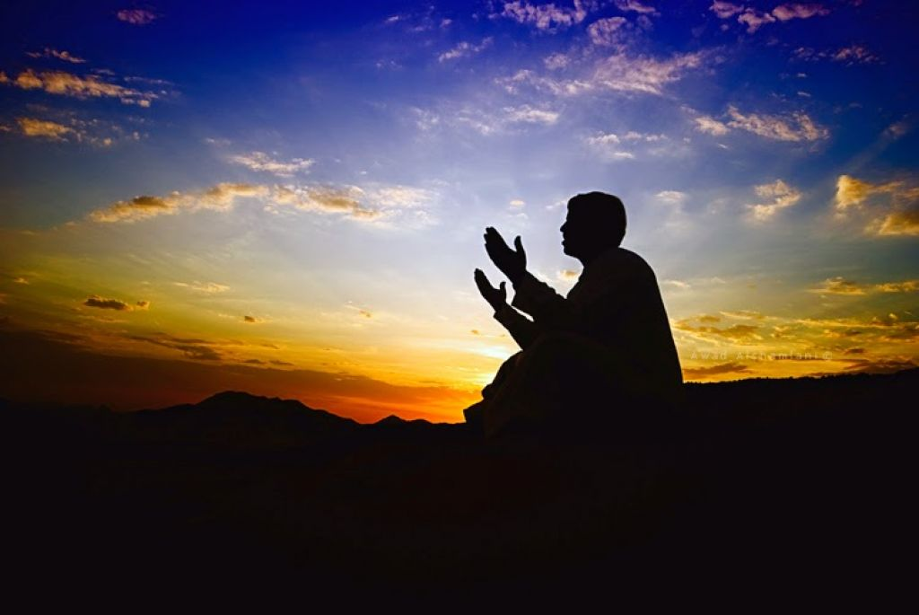
1.1. Din Birey İlişkisi
1
Dinin duygu ve düşüncelere etkisi
Din ve inanma duygusu, fıtri (doğuştan gelen) bir özelliktir. İnanmak insanın doğuştan beraberinde getirdiği bir duygudur.
Fıtrat/Fıtri
Yaratılış, doğuştan gelen özellikler
İnsanın doğuştan sahip olduğu özellikler, duygular ve yatkınlıklar

Slide 15

1.1. Din Birey İlişkisi
2
Din insandaki paylaşma, yardımlaşma, merhamet ve sevgi duygularını
geliştirir.
Din insanın olumsuz olaylar karşısında sabretmesine destek olur.
Ahiret inancı (ölümden sonra hesap verme) insandaki sorumluluk
duygusunu geliştirir.
Din ve sorumluluk boyutu
Din insanın niçin yaratıldığına cevap bulmasını sağlar.
Din insanın aklına ve duygularına hitap ederek onun doğuştan getirdiği
inanma duygusuna cevap verir.
Etkinlik için tıklayınız.

Slide 16
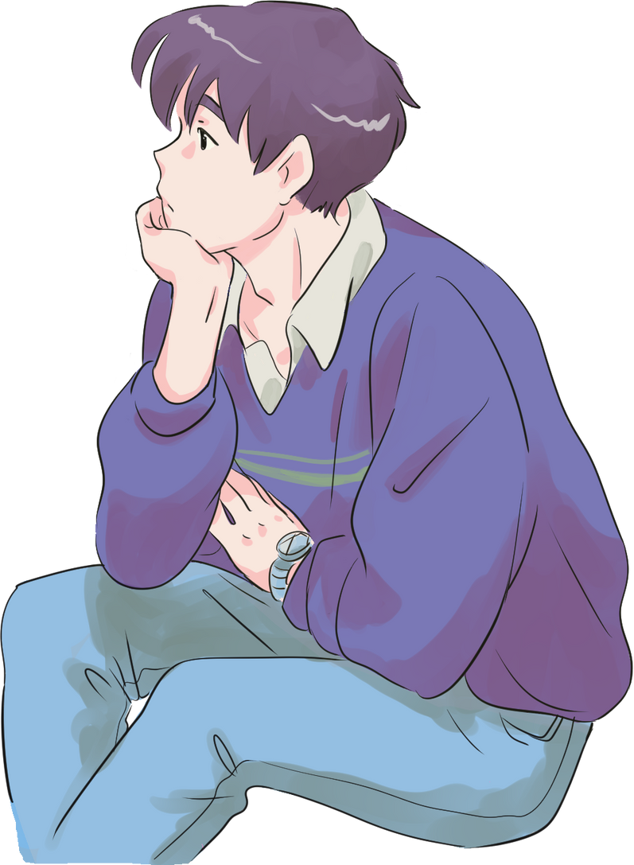

Her şeyin bir amacı olduğu gibi insanında bir amacı olmalı.
Peki İnsanın bu dünyadaki amacı nedir?
Ben kimim?
Nereden geldim?
Gibi soruların cevaplarını arar?
Nasıl var oldum?
Niçin yaratıldım?

Slide 17
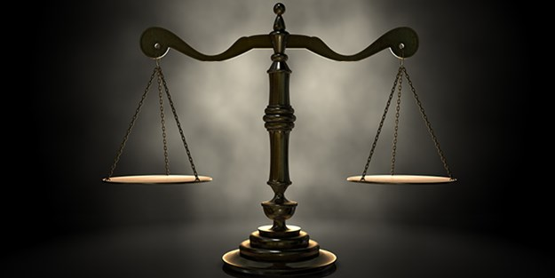
1.1. Din Birey İlişkisi
Ahirete inanan bir kişide ölümün bir yok oluş değil yeni bir hayatın başlangıcı olduğunu bilir ve bu dünyada yaptığı her şeyin hesabını vereceğine inandığı için güzel ahlaklı olmaya çalışır.
2
Din ve sorumluluk boyutu
Parçaya göre din birey ilişkisinde neler vardır?

Slide 18
Dinin birbiriyle ilişkili üç boyutu vardır.
İbadet- kulluk
Allah – insan ilişkisi
Dua ile sığınma
Dua ile sığınma
1
İnsanın haklarını koruma
2
İnsan – insan ilişkisi
İnsana hayatı anlamlandırması
İnsani ilişkilerde düzenleme
3
Doğaya ilişkin görevler
İnsan – evren ilişkisi
Çevre ile ilgili sorumluluklar
Evrenin yapısı

Slide 19
Dinin Toplum Üzerindeki Etkileri
Bireylerden oluşan ve kendine özgü bir yapısı olan, aralarında sosyal ilişki ile ortak bir kültürü bulunan insan topluluğuna “toplum” denir.
Birlik ve Beraberliğe Katkısı
Yardımlaşma ve Dayanışmaya Katkısı
Din Toplum İlişkisi
Kültüre Katkısı
Toplumsal Değerlere Katkısı

Slide 20
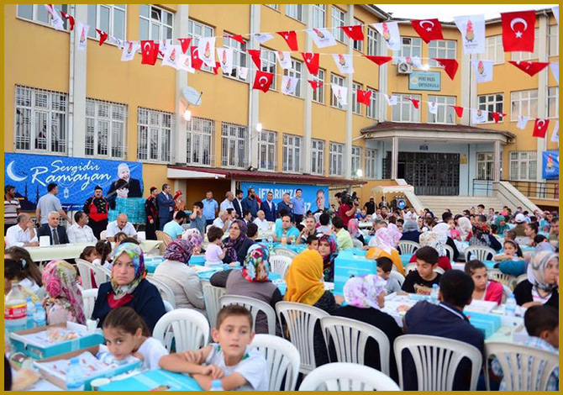
2. Din Toplum İlişkisi
1
İslam dini, inancın gereği olan bir arada yaşamanın kural ve ilkelerini de koyar. Toplum bireyleri arasında birlik ve beraberliğin oluşmasını amaçlar.
Cuma namazlar, bayramlar ve iftar sofraları toplumda birlik ve beraberliği artırır.
Birlik ve Beraberliğe Katkısı

Slide 21
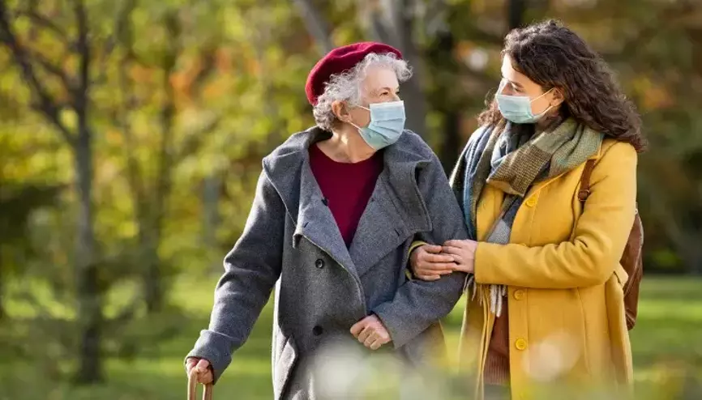
2. Din Toplum İlişkisi
2
İslam dini paylaşma ve yardımlaşmaya önem verir. Kur’an’daki pek çok ayette ve hadislerde paylaşma ve yardımlaşma emredilir. Zekât ve sadaka ibadetleri toplumdaki ihtiyaç sahiplerinin ihtiyaçları giderilir.
Zor durumda olanlara yardım etmek, hasta ziyaretleri toplumsal dayanışmayı sağlar.
Yardımlaşma ve Dayanışmaya Olan Katkısı

Slide 22

Etkinlik Zamanı
Etkinlik için tıklayınız.

Slide 23


Doğru ve yanlış etkinliğini yapalım.
1
Namaz, oruç, zekât ve hac ibadetinin kaynaşma ve dayanışma katkı sağlaması dinin toplumsal etkisine örnektir.
D
Y
2
İnsanın anlam arayışı, din ve toplum arasındaki ilişkiyi gösterir.
D
Y
3
Din, toplumlarda evrensel değerlerin (adalet, sevgi saygı) yerleşmesini sağlar.
D
Y
4
Din, insan ilişkilerinin iyi olması için hangi güzel davranışları yapacaklarını gösterir.
D
Y
5
Tevhit dinin muamelat boyutuyla ilgili bir durumdur.
D
Y

Slide 24
Camiler sadece ibadet yeri değil aynı zamanda insanların farklı ihtiyaçlarının karşılandığı çok işlevli yapılardır. Örneğin eski ve yeni mimari tarzının birleşimini yansıtan Taksim Camii ve Külliyesi; dinî sohbetlerin, konferansların, Türkçe ve farklı dillerde tefsir derslerinin yapıldığı bir eğitim yuvasıdır. Ayrıca içerisinde sanat atölyeleri, oyun alanları, dil kursları, kütüphane, tiyatro salonu ve aşevi bulunan bir kurumdur.
Bu metinde “camiler” ile ilgili aşağıdakilerden hangisi vurgulanmaktadır?
2024 LGS SORUSU
Şehirlerin merkezinde yer alan yapılardır.
İbadet, kültür ve sosyalleşme mekânlarıdır.
A
C
İslam mimarisinin gelişimine öncülük eden eserlerdir.
Müslümanların varlığını simgeleyen kurumlardır.
B
D

Slide 25
Hz. Muhammed (sav.), sorumluluklarını terk ederek kendisini sadece ibadete veren Osman bin Mazun’a şöyle demiştir: “Ailenin senin üzerinde hakkı vardır. Misafirinin senin üzerinde hakkı vardır. Senin kendi üzerinde hakkın vardır.”
Bu metinden çıkarılabilecek en kapsamlı yargı aşağıdakilerden hangisidir?
2020 LGS SORUSU
Aile fertlerinin ihtiyaçları karşılanmalıdır.
İbadetler noksansız ve zamanında yapılmalıdır.
A
C
Konuklara gereken ilgi gösterilmelidir.
Dinin yaşanmasında denge gözetilmelidir.
B
D

Slide 26




MUSTAFA YILDIRIM
DİN KÜLTÜRÜ VE AHLAK BİLGİSİ ÖĞRETMENİ
www.dindersimateryal.com
mustafayil34
t.me/Dindersimateryalcom

